Slide 1

IFNI DUKKANA KEESSATTI IBSA
Barnoota 3ffaa Ebla 20, 2024

Slide 2
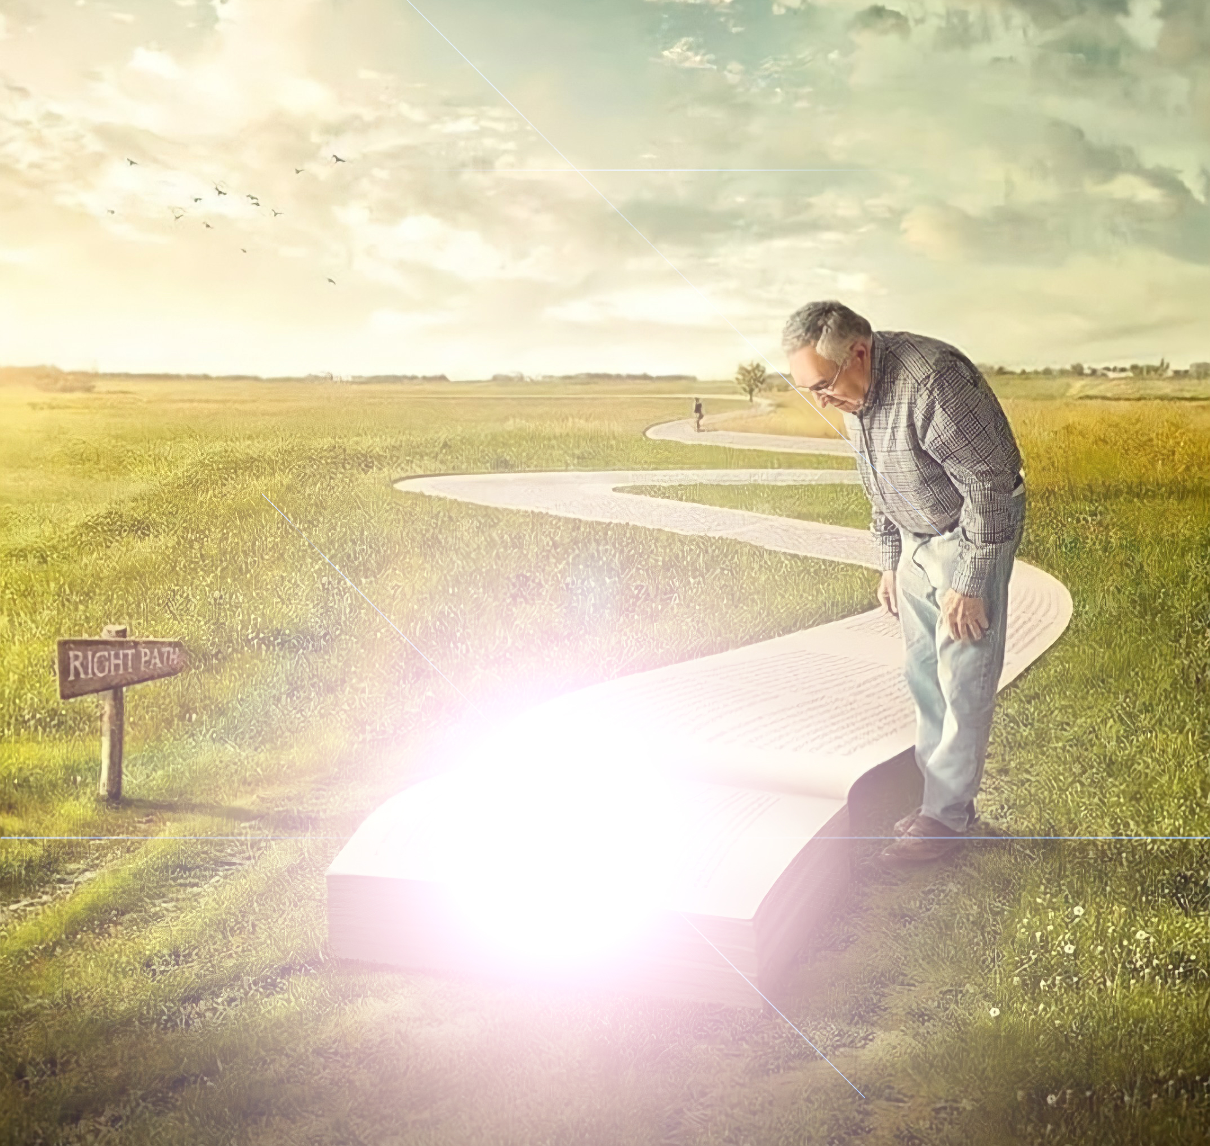
“Yesus immoo, "Ifni amma iyyuu yeroo gabaabaadhaaf isin bira jira; dukkanni akka isin hin qaqqabetti, ificha utuu qabdanii adeemaa! Namni dukkana keessa adeemu, gara kam akka dhaqu hin beeku.”
— Yoh. 12:35

Slide 3

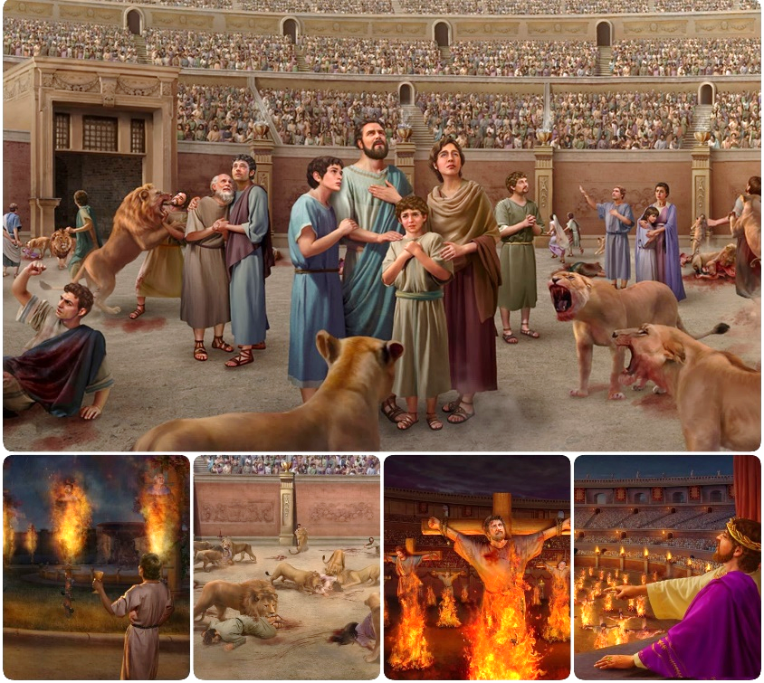
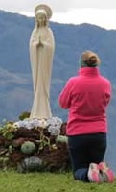

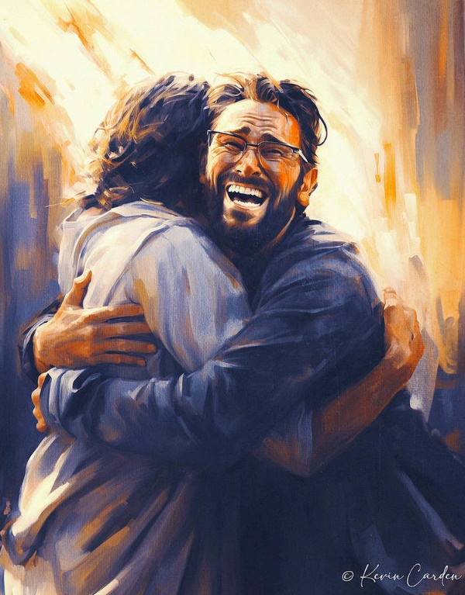
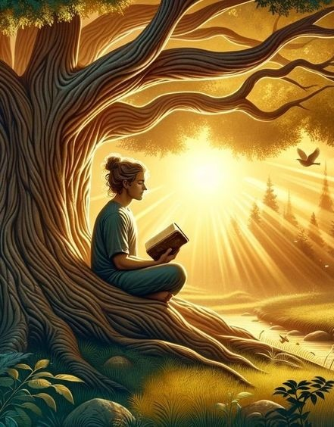







Waraanni, lola inni lolu injifatamu ykn injifatu dha.
Seexanni ari’annaadhaan lola isa jalqabe yeroo mo’amu, karoora biraa qopheesse: innis mamsiisuu dha. Walitti makamni dhugaa fi sobaa, namoota miliyonaan lakkaa’aman, gara ejja hafuuraa ykn dhugaa jireenya of keessaa hin qabneetti harkise.
Lola kana keessatti gaachanni keenya jabaan Yesuus, Isa Dhugaa fi Jireenya akkasumas Dubbii Qullaa’aa ta’etti marmuu dha.
Wal’aansoo dhugaadhaaf godhamu:
  Dhugaa fi soba
  Mamii waldaa
Wal’aansoo Sagalee Waaqaaf godhamu:
  Amansiisa MQ keessa jiru
  Sababoota namaan dhihaatan
Wal’aansoo sammuuf godhamu

Slide 4

WAL’AANSOO DHUGAADHAAF GODHAMU

Slide 5


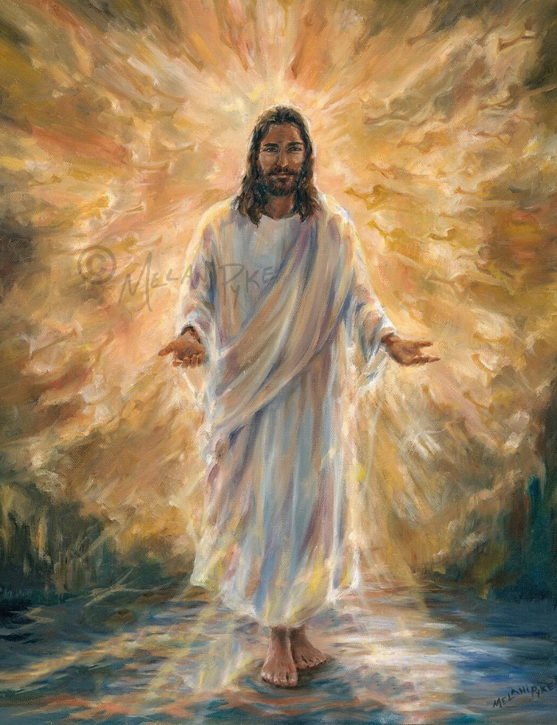
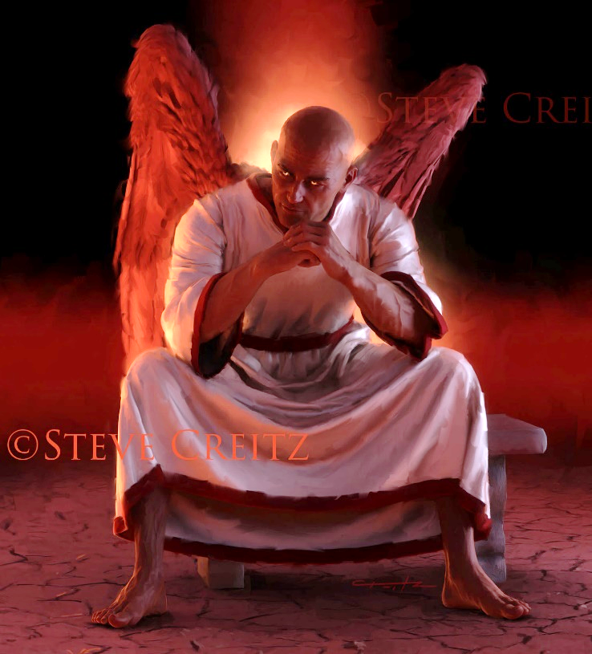
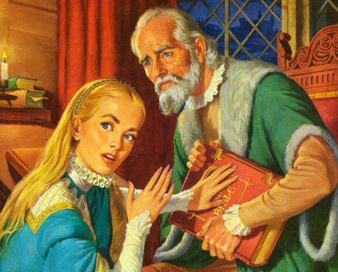
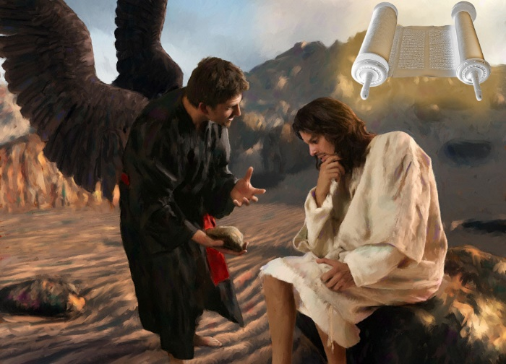
DHUGAA FI SOBA
“Yesus deebisee, "Karichi, dhugaan, jireenyis, ana; anaan yoo ta'e malee, eenyu iyyuu gara abbaa hin dhufu.” — Yoh. 14:6
Yesuus Dhugicha, kanaaf Abbaa Dhugaa hundumaati (Yoh. 14:6). Dhugaan hundinuu, waanti amanamu hundinuu, waanti dhugaan hundinuu, Isa biraa dhufa. Dhugaan Isaa nu keessatti jireenya uuma.
Faallaa kanaa, Seexanni immoo abbaa sobaati. (Yoh. 8:44). Gowwomsaan hundinuu, shirri hundinuu, dhugaan faalamaan hundinuu isa biraati. Sobni isaa hundinuu du’a nu keessatti uuma.
Wal’aansoo diinaa wajjin godhe keessatti, Yesuus MQ akka madda dhugaa hundumaatti itti dhimma ba’e: “Caafameera” (Mat. 4:4; 21:13).
Kanaaf, Seexanni MQ balleessuuf hojjeteera, kunis dhoksuudhaan ykn hiikkaa balleessuudhaan ture. Yooma guutummaatti ta’uu baatellee, karaa waldaa Roomaa, bara giddu galeessaa keessa (bara dukkanaa) keessa, milkaa’eera.

Slide 6


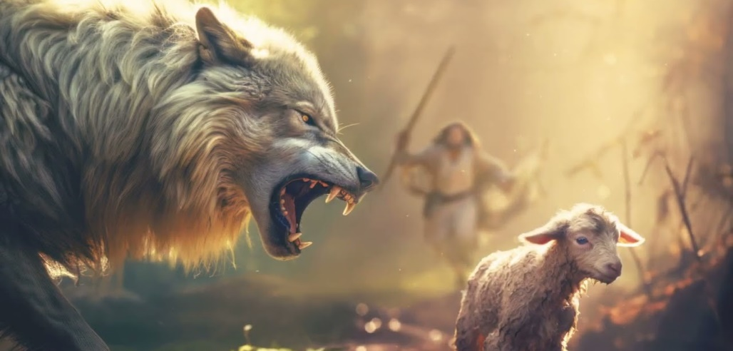
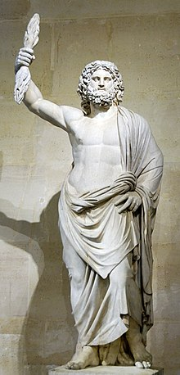
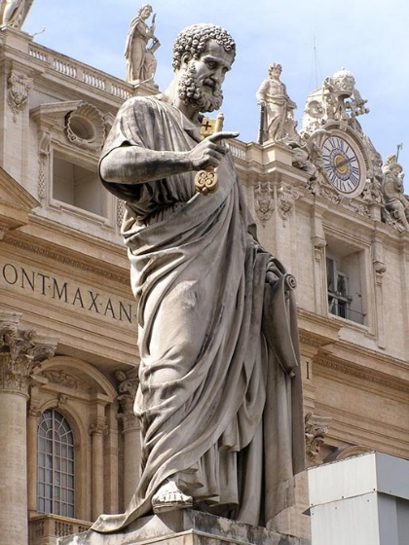
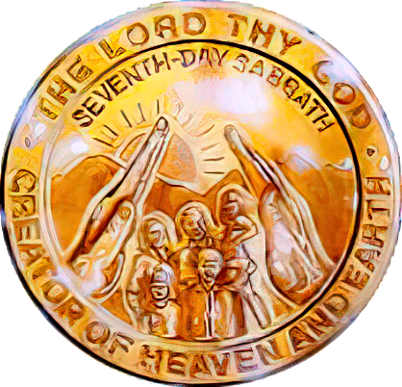

LIQIMFAMUU WALDAA
Erga ani adeemee immoo warri akka yeeyyii sodaachisoon, hoolota karra keessatti kan hin hambifne akka isin gidduu galan ani beeka. Isinuma keessaa iyyuu namoonni dubbii dhugaa jal'isuudhaan amantoota garagalchanii of duukaa buusan in ka'u. HoE. 20:29-30
Maanguddoolii Efeesoonitti yeroo nagaa dhaamu, Phaawuloos achumaan sodaa keessaa fi bakkeedhaan waldaatti dhufu ilaalchisee dubbata. ( HoE. 20:29-30).
Yeeyyii butatan . Bara 64 – 311 tti (Ari’annaan Kiristiyaanota irra ga’u akka dhaabatu hamma godhametti/Serdica edict of tolerance), waldaarra ari’annaa jabaa fi hadha’aatu karaa Mootummaa Roomaa irra ga’e.
Namoota dhugaa jallisan . Jaarraa 4ffaa irraa jalqabee, namoota hin amanne, kan waaqa tolfamaa fi dhugaa walitti makantu waldaa keessa seene.
The statue of the Roman god Jupiter on the Capitoline Hill in Rome was reused and turned into a statue of Saint Peter
Seexanni tarsiimoo “keessoo” isaatii isa ittiin dhugaa jallisee, waaqeffannaa waaqa tolfamaa fi kabaja Dilbataa waldaa keessa gashu beeksifate.
Akka Phaawuloos raaje, dogoggoroonni kun fudhatamanii, hamma dhumaatti, warra dhugaa baruu hin barbaanne biratti hafu (2 Tas. 2:7-12). Lolli inni xumumuraa Sanbata mamuu irratti kan bu’uureffame dha.

Slide 7

WAL’AANSOO SAGALEE WAAQAAF GODHAMU

Slide 8

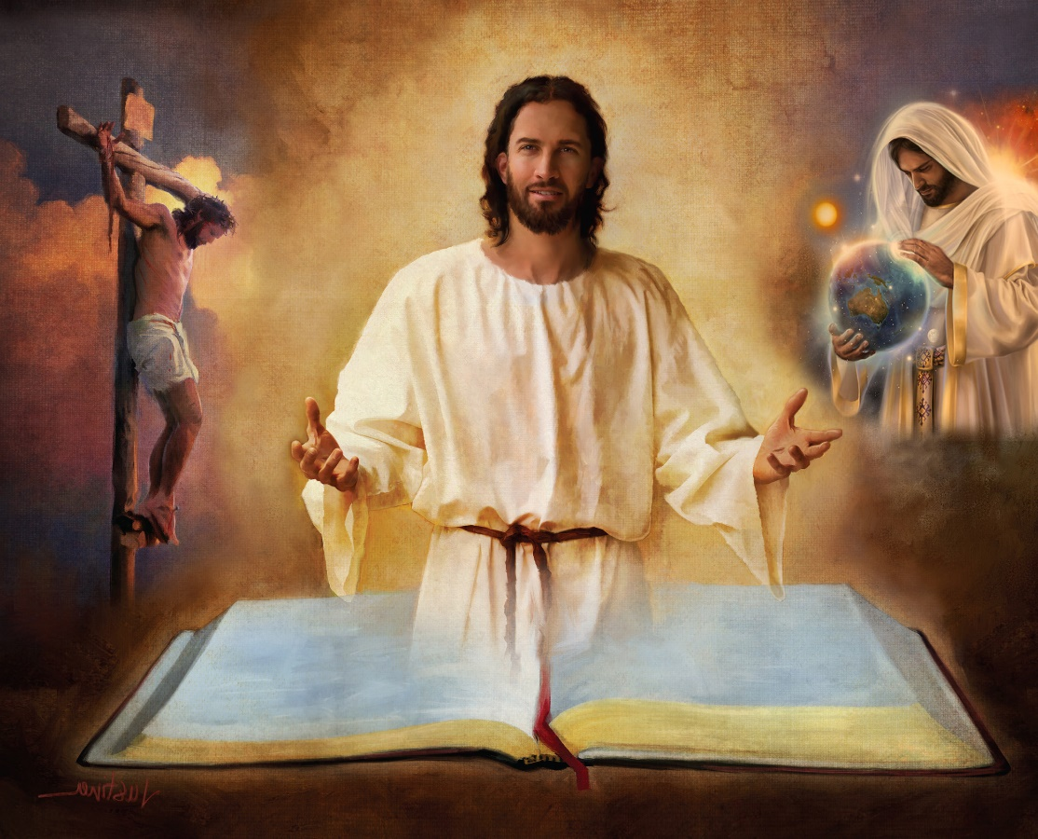
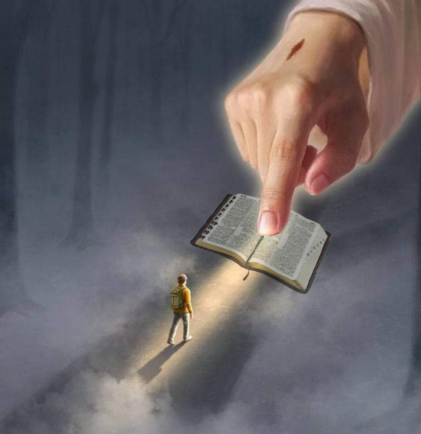
AMANSIISA MQ KEESSA JIRU
“Dubbiin kee dhugaa dha, dhugichaan isaan qulqulleessi.” — Yoh. 17:17
Macaafni Qulqulluun kan ittiin fedhi Waaqaa inni dhaabbataan mul’ifamee dha. Inni karoora Samiin fayyina namaatiif qabu mul’isa.
Kanaaf dubbiin amansiisaan, Macaafa Qulqulluu keessatti qofaa fi tokkoo tokkoo kitaabota, boqonnootaa fi lakkoofsota isaa keessatti qofa argama. (2Xim. 3:16).
MQ keessatti, tarsiimoo diyaabiloosiin argina, uumama keessatti, dhalachuu, jiraachuu, du’uu, du’aa ka’uu fi araarsaa ta’uu Yesuus keessatti; dhiifama cubbuu; Dhufaatii lammataa; lafa haaraa keessatti bara baraan jiraachuufaa argina. …
“Dubbiin kee miilla kootiif ibsaa dha, daandii koo irrattis in ifa.” — Far. 119:105
Yoo gar-tokkoo MQ tuffanne (fkn. Seenaa Uumamaa, Uum. 1 fi 2 keessatti argamu), barumsoota inni barsiisu hundumaa tuffachuutti dhufna. Kana booda… kutaa MQ isa hafe amanuuf amansiisa maalii qabnaree?
“Saaqamuun dubbii keetii ifa in kenna, wallaalota iyyuu in hubachiisa.”
— Far. 119:130

Slide 9

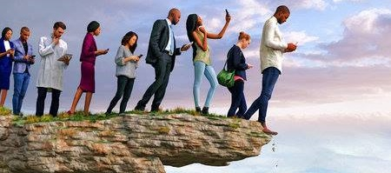

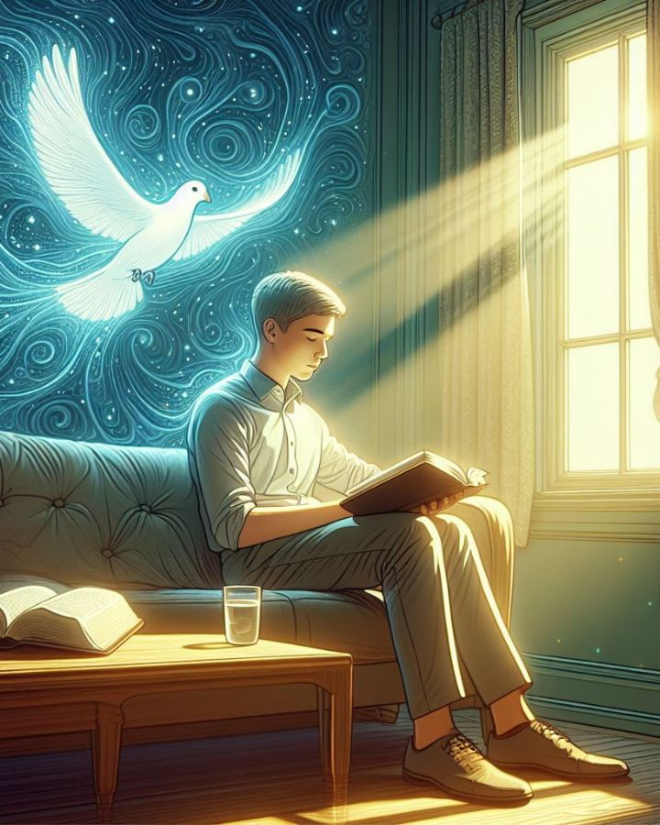
SABABOOTA NAMAAN DHIHAATAN
“Karaan qajeelaa namatti fakkaatu jira, dhumni isaa garuu karaa du'aa ti;” — Fak. 16:25
Macaafni Qulqulluun geggeessaa Waaqaatiin caafame erga ta’ee, eenyuutu hiikuu danda’a (2 Phex. 1:20; Yoh. 14:26)?
Namni Hafuura of keessaa hin qabne, waan Hafuura Waaqaa biraa dhufu hin fudhatu, qooda kanaa akka gowwummaatti lakkaa’a malee, kanaaf adda baasee hubachuu hin danda’u, sababni isaa Hafuura Qulqulluutiin qofa hubatamu (1Qor. 2:14 ).
Fakkeenyi sababoota namaan dhihaatanii, erga jaarraa 18ffaan “barnoota akkaadaamii” wajjin wal nama barsiisee, namni hiikkaa MQ ceephaa’uutti ka’e.
Dhihaannaan isaa bu’uuraa, waantota dinqisiisoo fi raajii waan fuulduratti ta’uu ganuu dha. Dhihaannaa kana keessatti, yoo humna isaa ykn dandeettii waan fuulduratti nu eeggatu beekuu isaatii ganne, Sagalee Waaqayyoo irraa bu’aa maalii arganna?
Shakkii tokko malee, diinni daandii sirrii fakkaatee dhumni isaa garuu du’atti geessu qopheesseera (Fkn. 16:25).

Slide 10

EGW (Selected Messages, volume 1, page 17)
“Dukkanni Hafuuraa lafa haguugee dukkanni yabbuunis nama qabatee jira. MQ hiikuu keessatti, shakkiinii fi amantaa dhabuun waldoota baayyee keessatti guddateera. Baayyoonni, lakkoofsi guddaan, dhugummaa MQ irratti gaaffii kaasu. Sababeessuun namaatii fi tilmaamni namaa, geggeessummaa Sagalee Waaqaa tuffachuutti geesseera[…]
Kitaabni Qulqulluun kun, hacuuccaa Seexanaa, isa namoota jallootaa wajjin walii galee waanti amala Waaqaa fakkaatu hundinuu duumessa dukkaanaan akka aguugamu godhe kana jala dhaabateera. Garuu Waaqayyo, Kitaaba Qulqullaa’aa kana karaa human Isaa isa dinqisiisaatiin akka inni bifa har’aa kana qabaatu godheera — innis agarsiiftuu ykn qajeelcha sanyii namaa isa daandii gara samiitti geessu agarsiisu dha.

Slide 11

WAL’AANSOO SAMMUUF GODHAMU

Slide 12

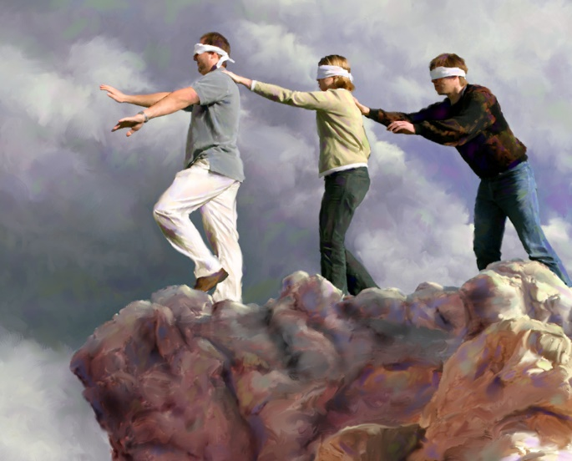
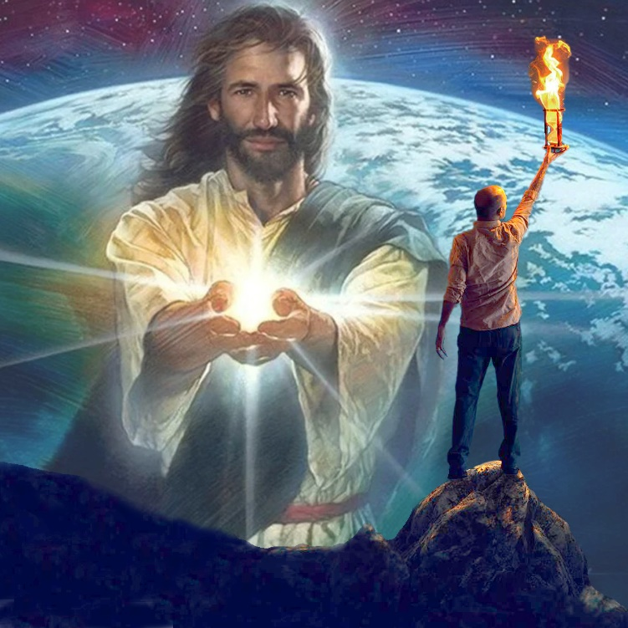
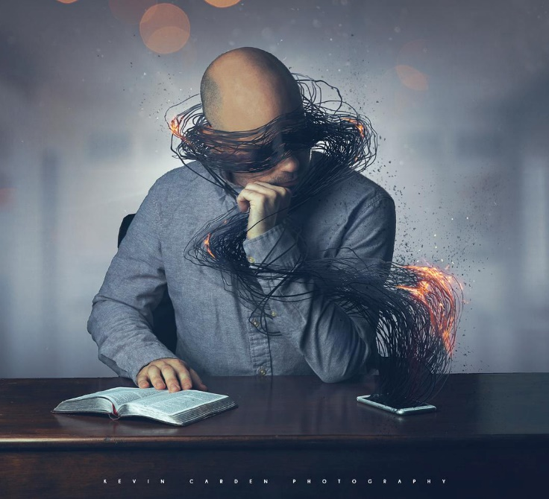
“Inni hamaan waaqayyicha bara si'anaa kana ta'e, yaada warra hin amanin sanaa jaamseera; inni ifa ulfina Kristos, isa fakkaattii Waaqayyoo wangeela keessaa ibsu sana, akka hin argineef isaan dhowweera.” — 2Qor. 4:4
Jechi warra Ispeenotaa tokko akkas jedha: “Nama arguu hin barbaanne caalaa namni jaamaan hin jiru.” Kana jechuun, nama waan inni arguu hin barbaanne akka inni arguuf amansiisuuf yaaluun gatii hin qabu. Egaa warri “waaqoliin biyya lafaa kanaa jaamsan” akkasi. (2Qor. 4:4).
Hir’inni beekumsa warra badanii sababa dandeettii waa baruu dhabaniitiif miti. Garuu waan beekuu hin barbaanneef badu. Seexanni waan baayyeetiin sammuu isaanii qabsiisee, akka isaan waan dhugaatti isaan barbaachisu, innis fayyyina isaanii, akka isaan hin yaanne isaan godhee jira.
Garuu namni kamiyyuu haala kana keessatti hafuu hin barbaadu. Yeroo sammuun dukkanaa’ummaa hafuuraa keessa seenu, ifni itti ifuu danda’uu fi ibsuu barbaadu jira: “Sagalichi dukkana keessatti in ibsa, dukkanichi immoo isa bira ga'uu hin danda'u.” — Yoh. 1:5
Nuy warri ificha fudhanne, hojii diinaa diiguu fi ifni Kiristoos dukkana keessatti akka ifu gochuu in dandeenya.

Slide 13

“Daandii gara samiitti geessu irra kan adeeman hundinuu geggeessaa amansiisaa ta’e barbaadu. Ogummaa namaatiin deemuu hin qabnu. Sagalee Kiristoos isa yeroo nuy adeemsa jireenyaa adeemnu nutti dubbatu dhaggeeffachuun carraa keenya dha, innis yeroo hundumaa sagalee ogummaati. ...
Eegumsi amansiisaan Kiristoosiin hordofuu keessa jira, ogummaa Isaa keessa adeemuu fi dhugaa Isaa shaakaluu keessa jira. Yeroo hundumaa hojii Seexanaa adda baasuu hin dandeenyu; bakka inni kiyyoo isaa diriirsu hin beeknu. Garuu Yesuus, haxxummaa seexanaa in hubata, karaa keenyas nagaatti nuuf in eega."
EGW (Our High Calling, January 10)

